Slide 1
НАУЧНА ПРОШЕТКА СО ИЗДАНИЈАТА НА ИНСТИТУТОТ ЗА МАКЕДОНСКА ЛИТЕРАТУРА
ПРОФ. Д-Р Маја Јакимовска - Тошиќ
Институт за македонска литература
Универзитет „св. Кирил и Методиј“ во Скопје

Slide 2
НАУЧНА ПРОШЕТКА СО ИЗДАНИЈАТА НА ИНСТИТУТОТ ЗА МАКЕДОНСКА ЛИТЕРАТУРА
ИМЛ во своето функционирање овозможува планско, долгорочно и систематско проучување, следење и толкување на литературното творештво и наследство во Македонија и изведување на високообразовна дејност на студиските програми од втор и трет циклус – културолошки студии.
Јавен интерес во научноистражувачката дејност на Институтот претставуваат научните истражувања на историскиот и културниот идентитет на македонскиот народ и припадниците на заедниците во Македонија.

Slide 3
МИСИЈАТА НА ИНСТИТУТОТ ЗА МАКЕДОНСКА ЛИТЕРАТУРА
Реализација на научноистражувачки проекти, национални и меѓународни
Организација на меѓународни симпозиуми и дебати
Реализација на современи студиски програми од втор и трет циклус (Културолошки студии и Македонистика)
Оспособување на кадри за научноистражувачка работа
Достапност на резултатите од научноистражувачките проекти
Издавачка дејност
Примена на научните достигања
Влијание во јавноста

Slide 4
ИЗДАВАЧКА ДЕЈНОСТ
мЕѓународни научни списанија

Slide 5
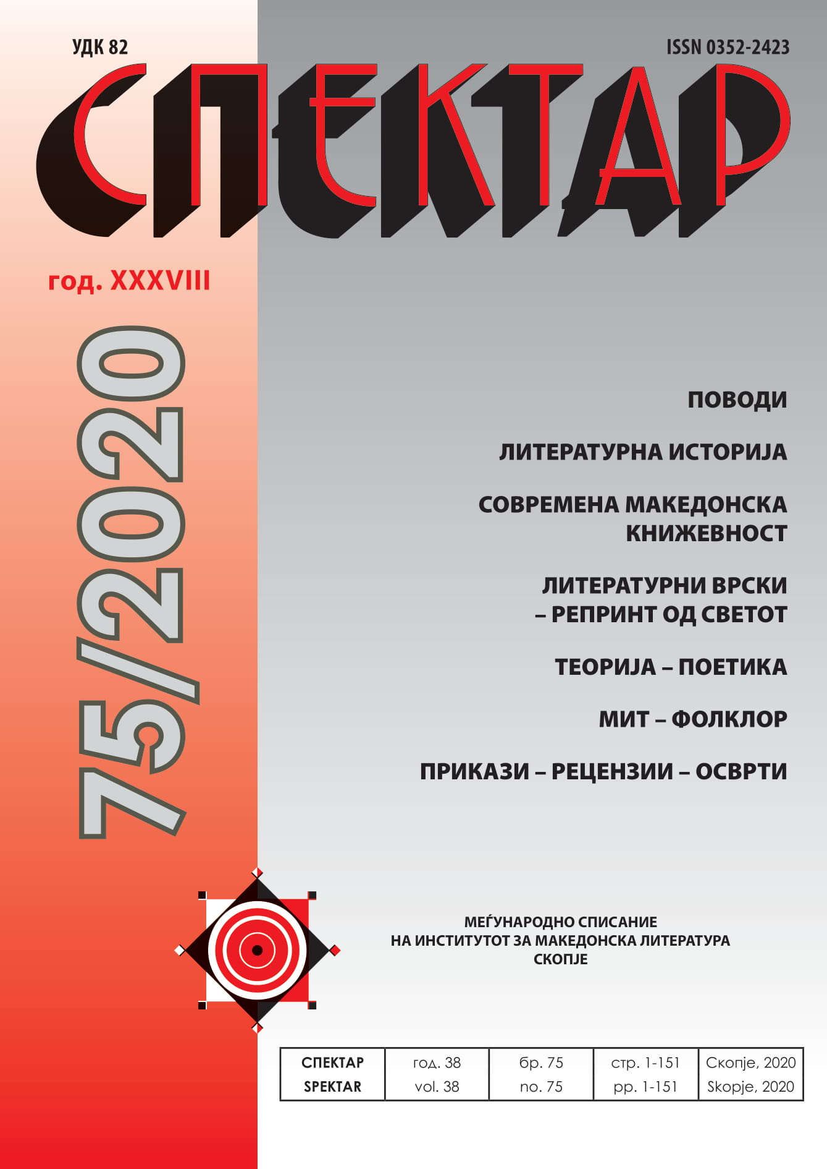
Спектар, последен бр. 75/2020
Меѓународно македонистичко списание
посветено на науката за книжевноста (1983)
Рубрики
  Литературна историја
  Современа македонска книжевност
  Литературни врски-репринт од светот
  Теорија-поетика
  Мит – фолклор
  Достапно на: iml.edu.mk

Slide 6
Спектар
Редакција
  д-р Лорета Георгиевска-Јаковлева, (Македонија, гл. и одг. уредник)
  д-р Владимир Бити, Австрија
  д-р Петер Иванич, Словачка
  д-р Лех Мјодински, Полска
  д-р Горан Калоѓера, Хрватска
  д-р Марија Проскурнина, Руска Федерација
  д-р Намита Субиото, Словенија
  д-р Валентина Миронска-Христовска, Македонија
  д-р Славчо Ковиловски, (Македонија, секретар)

Slide 7
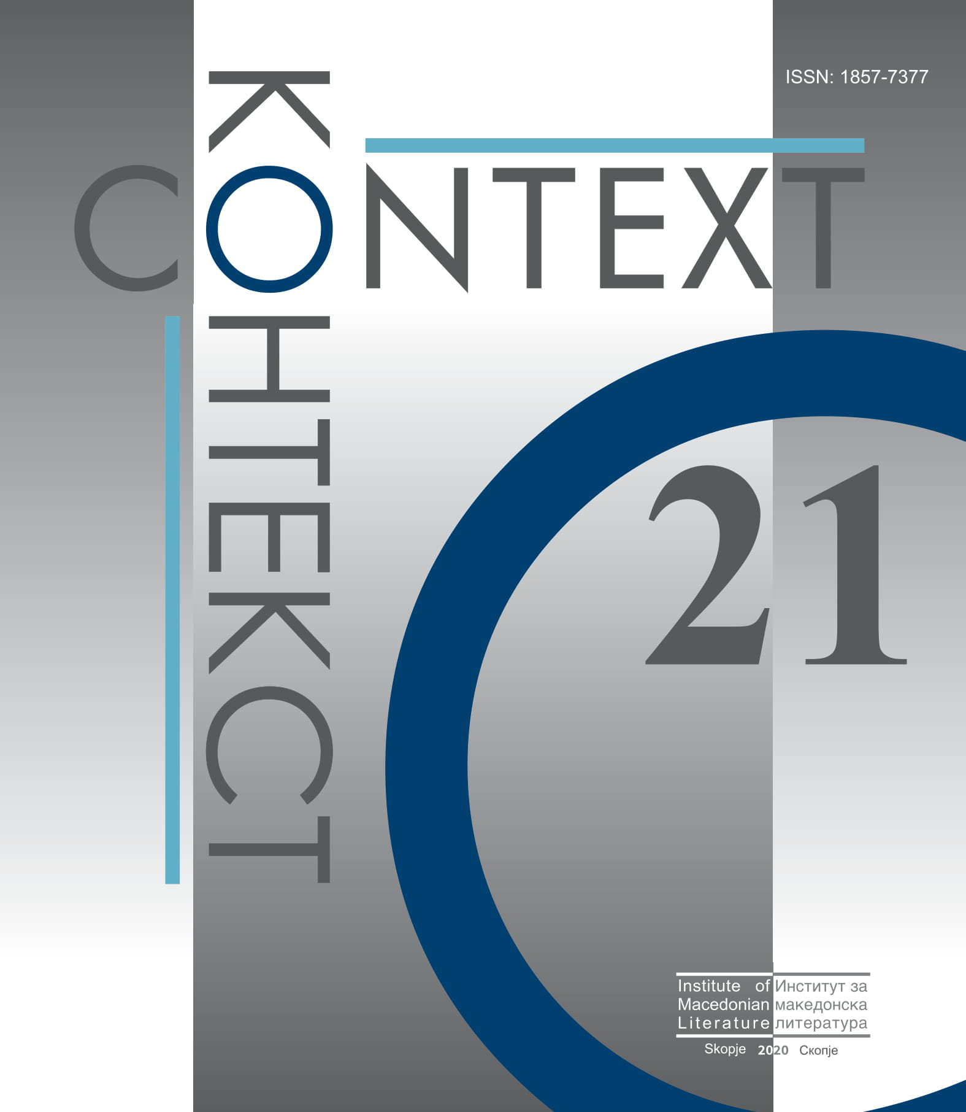
„Контекст / Context“ последен бр. 21/2020
Контекст / Context,
меѓународно научно списание
за компаративна книжевност
и интердисциплинарни
културолошки истражувања
  Достапно на: iml.edu.mk

Slide 8
  Контекст / Contex
Редакција:
д-р Соња Стојменска-Елзесер (Македонија, главен и одговорен уредник)
д-р Лидеке Плате (Холандија)
д-р Маруша Пушник (Словенија)
д-р Златко Крамариќ (Хрватска)
д-р Звонко Танески (Словачка)
д-р Александар Прокопиев (Македонија)

Slide 9
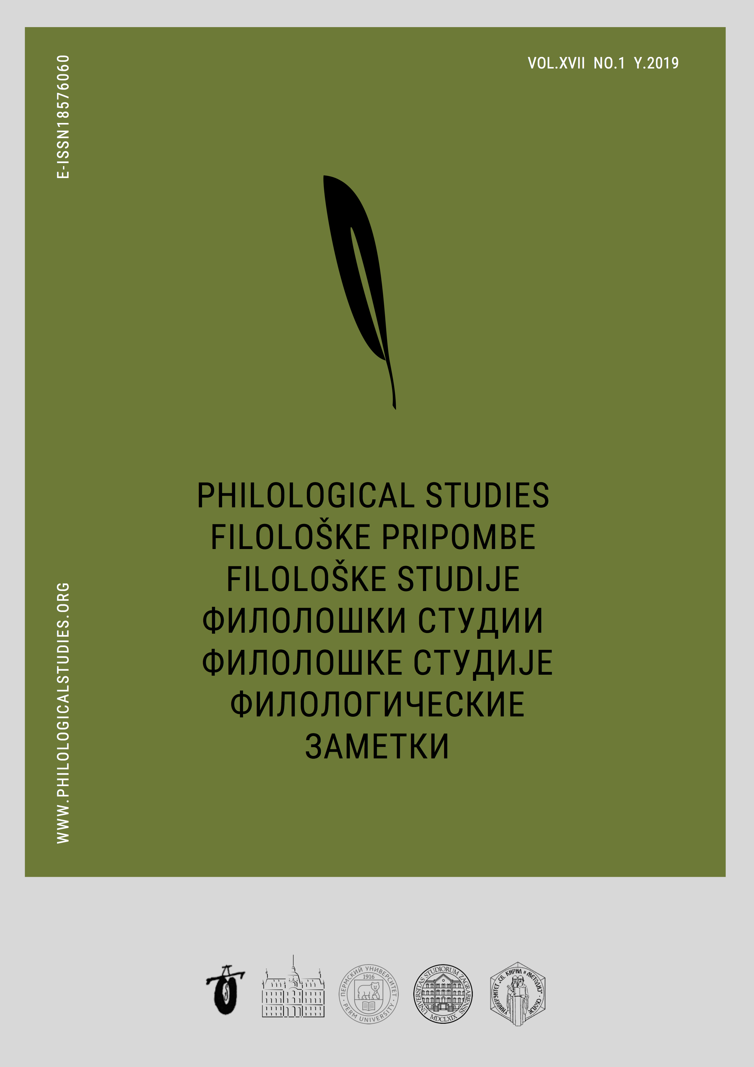
Филолошки студии
Филолошки студии е славистичкото списание од областа на хуманитарните науки. Објавувањето се остварува со учество и со поддршка на редовните партнери: Институтот за македонска литература на Универзитетот „Св. Кирил и Методиј“ во Скопје, Филозофскиот факултет на Универзитетот во Загреб, Филозофскиот факултет на Универзитетот во Љубљана и Институтот за литература и уметност во Белград.
д-р Јасмина Мојсиева - Гушева (главен и одговорен уредник од Македонија, ИМЛ)
Достапно на: https://journals.ukim.mk/index.php/philologicalstudies

Slide 10

Дигитална библиотека, (2018-2020)
Реализацијата на овој проект е започната од јануари 2018 година. Дигитална библиотека е веб-страница, која има за цел да ги презентира во електронска форма изданијата на Институтот за македонска литература во Скопје, пред сѐ ретките и исцрпени изданија (зборници) и да ги направи лесно достапни до заинтересираната јавност. Проектот има и долгорочна цел – во континуитет, да се надополнува со сите понови колективни изданија на Институтот.
Во Дигитална библиотека постои можност да се пребарува по име на автор, наслов на труд, клучни зборови и сл.
До Дигитална библиотека може да се поврзете од iml.edu.mk

Slide 11

Антологија на македонската книжевност (книжевни остварувања од IX до XXI век, ИМЛ 2014
Изданието Антологија на македонската книжевност (книжевни остварувања од IX до XVIII век) вклучува избор од најзначајните книжевни остварувања продуцирани во долгиот временски период од македонскиот книжевен и културен развој од IX до XXI век. Во Антологијата е отсликан книжевно-историскиот развој на македонската литература преку дејноста на светите Кирил и Методиј, светите Климент и Наум Охридски од крајот на IX век па сè до творечката продукција до крајот на XVIII век; највпечатливите примери од македонското фолклорно творештво претставено преку богатството од народни песни, приказни, кратки фолклорни жанрови; продуцираната македонска литература во XIX век во чии специфични историски околности егзистирале македонските преродбеници; литературните фрагменти кои ја илустрираат македонската литература од првата половина на XX век со доминацијата на нејзиниот ангажиран реализам; изборот од современата македонска поезија, современата романсиерска продукција, современиот македонски расказ и современата македонска драмска продукција. За таа цел соработниците во Институтот за македонска литература – Илија Велев, Маја Јакимовска-Тошиќ, Марко Китевски, Валентина Миронска-Христовска, Јасмина Мојсиева-Гушева, Наташа Аврамовска, Лорета Георгиевска-Јаковлева, Соња Стојменска-Елзесер и Мишел Павловски приредија Антологија која со својата концепција и содржина претставува прва антологија од ваков вид во македонската книжевна и културна средина. Вака приредената Антологија на македонската литература има за цел афирмација на македонската литература во регионалната и во пошироката светска културна јавност.

Slide 12
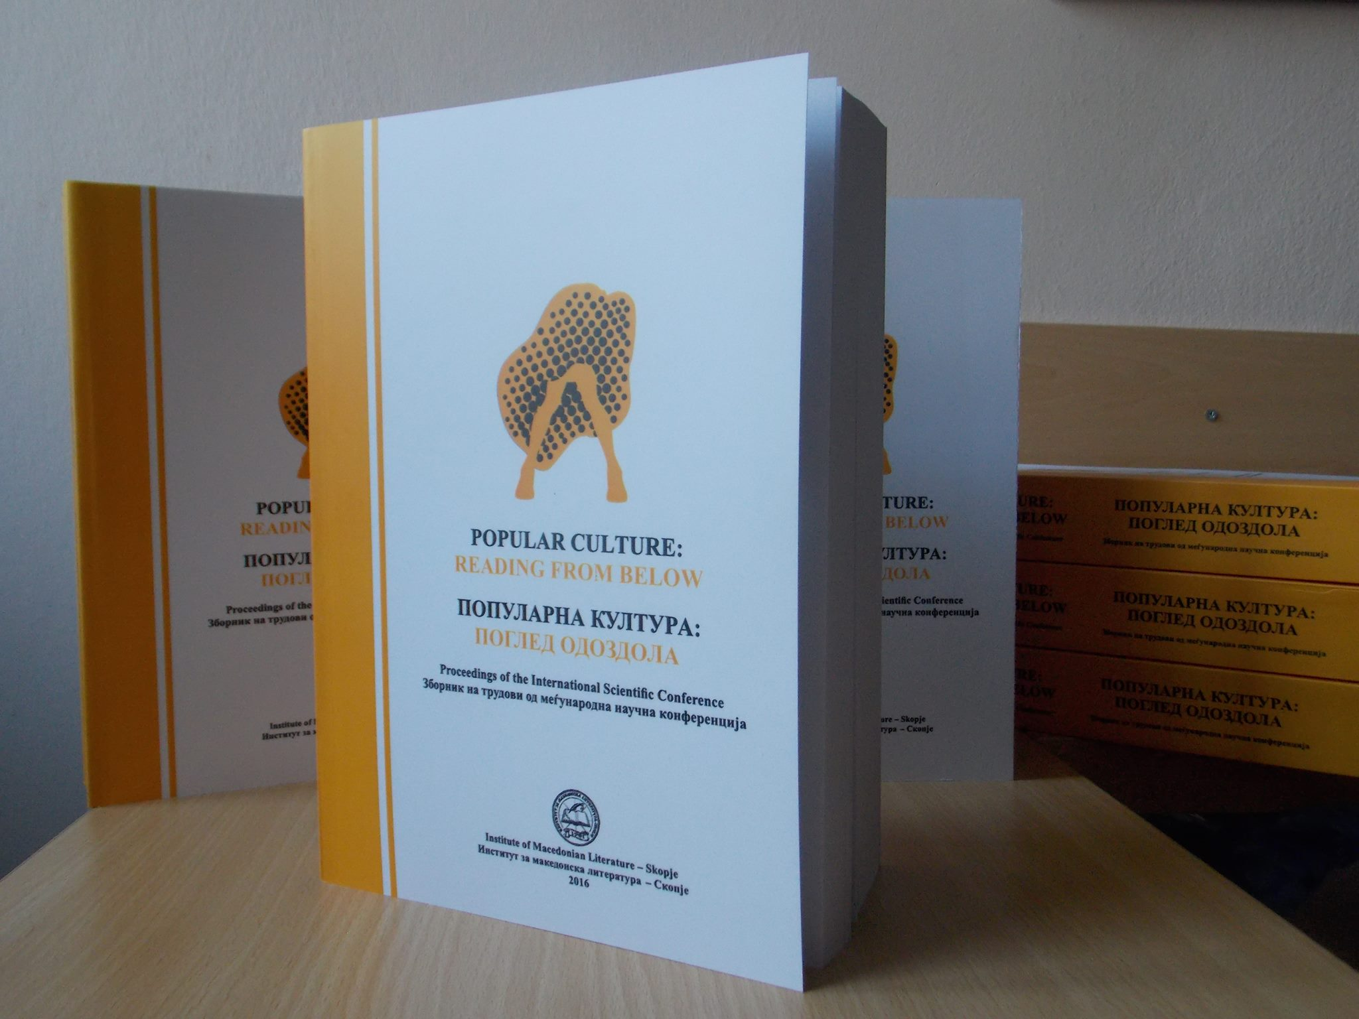
Зборници од меѓународни симпозиуми
ПОПУЛАРНА КУЛТУРА/POPULAR CULTURE (2016)
уредници: Ана Мартиноска и Маја Јакимовска-Тошиќ
извршни уредници: Дарин Ангеловски и Сарита Трајанова
Зборникот произлезе од трудовите презентирани на меѓународната научна конференција Popular Culture: Reading From Below / Популарната култура: поглед одоздола, која во организација на Институтот за македонска литература се одржа во ноември 2014 година. На 800 стр., речиси е претставена целокупноста на манифестациите на популарната култура преку телевизијата, филмот, музиката, книжевноста, модата, интернетот, спортот, стрипот итн. Зборникот содржи посебни поглавја за родовите, телото и популарната култура; популарната култура наспроти политичките и идеолошките концепти; супкултури / културата како маркет; новите форми на популарна култура; медиумите и познатите личности; популарната книжевност; популарната култура и општеството; историски пристап во истражувањето на популарната култура; модата, дизајнот, спортот и популарната култура, популарна музика, синеманиа, телевизијата и медиумската култура. На тој начин се демонстрираат интересни и мноштво различни пристапи, аспекти и двоумења, со што се постигнува посакуваната отвореност и критичност како едни од одликите на културолошките студии, кои од 2008 година се застапени како студиска програма на магистерските и докторските студии на Институтот за македонска литература.

Slide 13
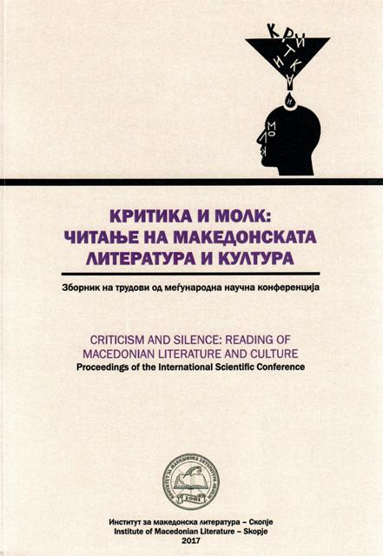
Критика и молк: читање на македонската литература и култура (Меѓународна научна конференција 7.-8.11. 2016, Скопје, ИМЛ 2017)
Уредници: Соња Стојменска-Елзесер, Маја Јакимовска-Тошиќ и Сарита Трајанова
Зборникот ги третира темитие за процесите на толкување и валоризација на современата култура, во национални рамки и на глобално ниво, што стануваат сè пообременети од вонестетски чинители, како што се: позиционираноста на моќта, консумеристичката доминација, идеолошките и политичките контексти, книжевните моди, различните групирања, културниот пазар, цензурата и табу-темите и сл. Критиката, како во литературата така и во другите уметности, се модифицира и се оддалечува од класичниот познат модел, се видоизменува или сосема изостанува. И самата естетска валоризација се сведува на прашање на вкус, индивидуален или на одредени толкувачки заедници, така што функцијата на критиката, било да се работи за академска, новинарска или критика изложена на социјалните мрежи, се проблематизира, релативизира или сосема се девалвира. Во Зборникот доаѓаат до разработка следните теми: улогата на критиката во современата македонска култура; прашањето на методот во критиката; критиката како креација; критиката во медиумите; новите медиуми и нивниот импакт врз вредносните системи; ревизии и превреднувања; хегемонија и/или демократизација во културата; цензура и табу-теми, субјективизам во критиката, културата во пазарното општество, книжевните награди и полемики; книжевните саеми и фестивали;
Електронска верзија:iml.edu.mk

Slide 14

КУЛТУРАТА НА РАСПРОДАЖБА. Консумеризмот и комерцијализација на културните продукти, Скопје 2019
Уредници: Ана Мартиноска и Маја Јакимовска-Тошиќ
Зборникот „Културата на распродажба: Консумеризмот и комерцијализацијата на културните продукти“ е резултат од Меѓународниот научен собир со дебата кој го организираше Институтот за македонска литература по повод јубилејот 10 години културолошки студии во книжевноста кој се одржа на 28 и 29 ноември 2018 година во просториите на Институтот за македонска литература.
Зборникот претставува анализа на културата во пазарното општество, со главен акцент на конзумеризмот и комерцијализација на уметничките и културните производи. Иако овие процеси не се нови и сами по себе не се ниту добри, ниту лоши, интересно е да се проследи до каде се оди со конзумеризмот и комерцијализацијата на културата во актуелниот миг во Македонија, колку овие процеси ја соголуваат културата од нејзината основна суштина и ја менуваат за потребите на пазарот.

Slide 15

Зборници од меѓународна соработка
Изданијата „Македонско-хрватски книжевни, јазични и културни врски“ во 5 одделни тома, опфаќаат специјалистички и културолошки теми од сите периоди во развојот на македонската и хрватската литература и култура, во контекстот на македонско-хрватските поврзувања и проникнувања низ повеќе научни области: литература, лингвистика, културолошки студии, историја, етнологија и фолклор, драма, театрологија, филм и медиуми.
Зборниците се резултат на пет научни конференции во рамките на интензивната научна и културна соработка помеѓу Институтот за македонска литература и Филозофскиот факултет при Универзитетот во Риека, која е официјализирана со договор меѓу двата универзитети од 2001 година. Првиот собир се одржа во Риека (26 – 27 септември 2006), вториот во Охрид (10 – 11 октомври 2007), третиот во Риека (23 – 25 март 2011), четвртиот во Охрид 2(7 – 29 септември 2013) и петтиот во Риека (6.-7. 10.2017).

Slide 16
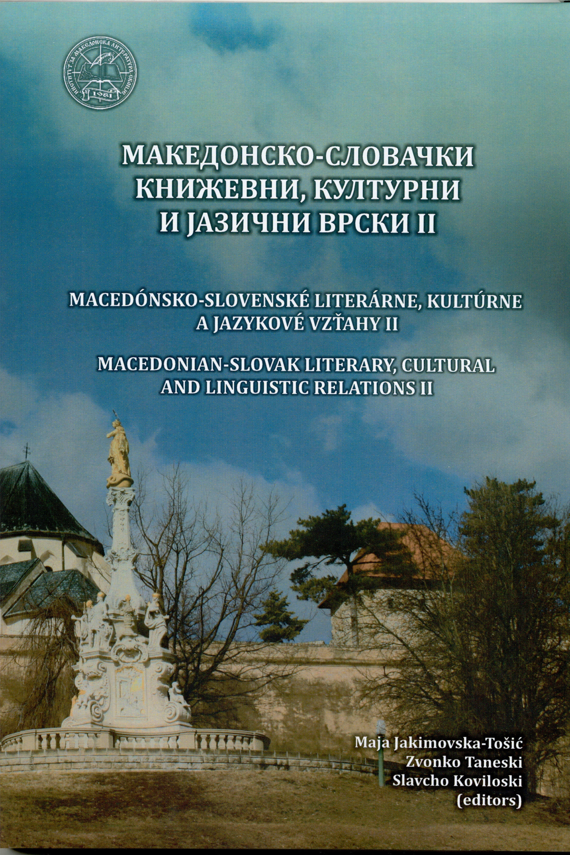
Македонско-словачки книжевни, културни и јазични врски II/
Macedónsko-slovenské literárne, kultúrne a jazykové vzťahy II, Скопје, 2016 уредници: Маја Јакимовска-Тошиќ, Звонко Танески, Славчо Ковилоски
Вториот зборник на научни трудови претставува издание на Институтот за македонска литература во Скопје од научната конференција Македонско-словачки книжевни, културни и јазични врски, која се одржа во Македонската академија на науките и уметностите на 2 и 3 јули 2015 година.
Научните трудови (34) се објавени на македонски, словачки или англиски јазик и се придружени со апстракти и резимеа соодветно на другите два јазика. Тие се поделени во неколку групи: трудови со кирило-методиевска проблематика, проследена од книжевно-историски, лингвистички и историографски аспект со цел да се расветли мисионерска дејност на светите Кирил и Методиј и нивните следбеници; трудови во кои доминира споредбена лингвистичка анализа со цел да се согледаат сродностите во културниот светоглед на Македонците, Словаците, но и другите словенски народи; трудови посветени на фолклорот и фолклористиката со идеја да се потенцираат македонско-словачките допири и влијанија и во овие научни области; трудови на современи книжевни теми во жанрот на поезијата, постмодерната и мемоарската проза, каде се опфатени автори од двете средини кои стекнале поширока интернационална рецепција. Авторите во Зборникот се докажани научници од двете држави, но и истражувачи од помладата генерација.

Slide 17

Culture in Transition Countries
Ed.: Jakimovska-Toshikj, M., Gabasova, K. Institute of Macedonian Literature, Ss. Cyril and Methodius University in Skopje; Department of Cultural Studies, Faculty of Arts, Constantine the Philosopher University in Nitra. Skopje, Nitra, 2018.
Монографијата Culture in Transition Countries / Културата во земјите во транзиција е резултат на заеднички истражувачки проект на Институтот за македонска литература при Универзитетот „Св. Кирил и Методиј“ во Скопје (Македонија) и Филозофскиот факултет при Универзитетот „Константин Филозоф“ во Нитра (Словачка). Главната тема на монографијата е актуелното место и улога на културата во современите процеси на транзиција во земјите од Централна и од Југоисточна Европа. Излагањата се распоредени во два тематски циклуси: Повторно размислување за културната транзиција и Пресликување на темата за културната транзиција во уметностите и во медиумите. Монографија е создадена од 14 автори од двете земји. Авторите од Македонија се: Маја Јакимовска-Тошиќ, Лорета Георгиевска-Јаковлева, Валентина Миронска-Христовска, Јасмина Мојсиева-Гушева, Соња Стојменска-Елзесер, Гоце Смилевски и Ана Мартиноска, а од Словачка се вклучени авторите: Кристина Јакубовска, Катарина Габашова, Јозеф Пушкар, Вероника Моравчикова, Мирослав Балај, Ерика Моравчикова и Луција Велкова.
Рецензенти на изданието се: д-р Илија Велев и д-р Наташа Аврамовска

Slide 18
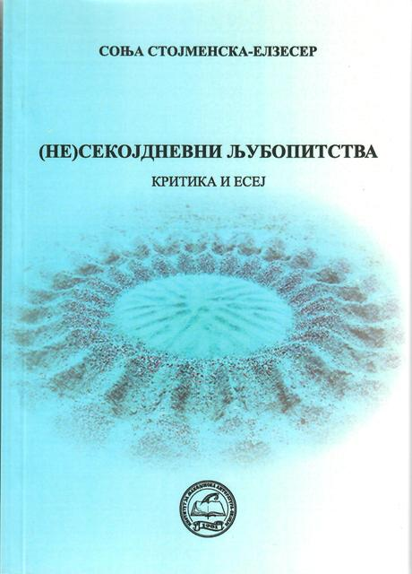
Монографии/научни книги (2018-2020)
СОЊА СТОЈМЕНСКА-ЕЛЗЕСЕР: (НЕ)СЕКОЈДНЕВНИ ЉУБОПИТСТВА, ИМЛ 2018
Оваа збирка книжевни критики и есеи опфаќа 27 единици организирани во четири сегменти. Првиот сегмент Основни... (се подразбира љубопитства) опфаќа три текста од поопшт карактер и со основните преокупации на книгата, а тоа се книжевноста и книжевната критика денес и релацијата на книжевноста со реалниот живот на авторите, односно со нивното искуство. Втората група текстови Македонски... (љубопитства) ја сочинуваат две попродлабочени есеистичко-критички студии – за библиските алузии во романот и за социјалната инспирација во поезијата, како и критички осврти за авторите Владимир Јанковски, Александар Прокопиев, Димитар Солев и Ацо Шопов. Третата група љубопитства Славистички... вбројува текстови за Вацлав Хавел, Диониз Ѓуришин, Џо Лангер, потоа за антологиското претставување на современата руска поезија на македонски јазик и за стереотипот на руската душа, како и текстови за писатели од Хрватска (Јасна Хорват и Виктор Жмегач) и од Србија (Владислав Бајац). Меѓу славистичките љубопитства се вбројуваат и полските автори Хенрик Сјенкиевич и Агата Тушињска. Четвртата и последна група Светски... љубопитства се занимава со одделни наслови на автори од различни културно-јазични сфери, како што се: Алберто Моравија и Елса Моранте, Гарсија Маркес, Херман Хесе, Вилхелм Буш, Марк Твен, Џозеф О’Нил и Ласло Краснахоркаи.

Slide 19

Маја Јакимовска - Тошиќ, Култура и дијалог. Средновековни книжевни контексти, ИМЛ 2018
Kонцептот на изданието Култура и дијалог. Средновековни книжевни концепти обединува три тематски подрачја кои проследуваат одредени сегменти од средновековната литература продуцирана на македонски терен, но и во пошироки византиски и сесловенски рамки, која во долг временски интервал се создавала преку специфичната феноменологија на религиозните доживувања, со своја карактеристична естетика и поетика, и била плод на пошироката културно-историска стварност. Првиот тематски блок го сочинуваат студиите поврзани со навраќањето и афирмацијата на светителските култови на св. Методиј Солунски, и на св. Климент Охридски низ различните облици на нивно распространување. Вториот тематски блок ги обединува студиите за Св. Јован Владимир и еремитските светители од периодот на Самоиловото царство – како обединувачки култни претстави за балканскиот и јужнословенскиот духовен и културен простор. Третиот тематски блок ги опфаќа студиите кои ги тангираат стредновековните книжевни приближувања и интеркултурни комуникации на релацијата македонско-руски, македонско-хрватски и македонско-словачки културни врски.

Slide 20

Ана Мартиноска, Културна фабрика (Огледи за родот, градот и популарната култура), ИМЛ 2018
Книгата е збирка од над 80 кратки огледи на родови и културолошки теми. Поделена е во 3 поглавја: Белешки за родот, сексуалноста и слободата на избор; Потрага по уметноста и убавината на урбаното живеење; Приказни за другата страна на популарната култура. Целта на книгата е преку осврт на разни културни жанри – книги, изложби, театарски претстави, медиумски содржини и производи на мас-културата да проговори за некои премолчувани теми во нашето општество, како и за болките и предизвиците на современото живеење. Огледите од областа на родот, сексуалноста, уметноста и популарната култура се слика за постоечките состојби во нашата земја во минатата деценија и простор за отворање на нови погледи и перспективи, со цел да предизвикаат критички дијалог на авторите, критиката и публиката, но уште повеќе и дијалог со себеси, нашите ограничувања и предрасуди.

Slide 21

Славчо Ковиловски, Македонското женско творештво во XIX век, ИМЛ 2018
Предметот на истражување е македонското женско авторство (писмо) во XIX век, односно презентирање на македонските авторки од овој период. Со нивните дела (оригинални трудови, преводи и интерпретации на народни песни) и нивните биографски податоци се согледува дека имало македонско женско писмо во споменатиот период. Македонските авторки пишувале статии за женското прашање, потписнички се на новинарски текстови, на правни акти, на училишни извештаи и на епистоларни записи. Дел од откриените дела се анонимни, односно не се потпишани или пак, се предадени со иницијали и псевдоними. Книгата е поделена во шест дела: Жената во светот во XIX век; Kултурно-историските процеси во XIX век; Народните пејачки; Појава на македонското женско писмо; Творечки пројави на македонските авторки; Био-библиографии на македонските авторки од XIX век. Ова истражување претставува прв обид за откривање и проучување на македонските авторки, кои треба да ги пополнат одредниците во македонските речници, лексикони и енциклопедии по ова прашање.

Slide 22

Валентина Миронска - Христовска, Идеите и процесите во македонската културна традиција, ИМЛ 2019
Книгата ги прикажува културните врски меѓу јужнословенските односно балканските народи и претставува една согледба за развојот на македонската културна мисла. Студиите во оваа книга се систематизирани во три поглавја. Во првото поглавје „Културни приближувања“ се застапени текстовите за панславизмот, илиризмот, федерализмот, потоа преку компаративни согледби се проследени македонскиот и словачкиот преродбенски процес, Кирилометодиевската традиција во македонската и словачката културна традиција во 19. век. Следуваат студии за македонско-хрватските книжевно-културни релации во 19. век, македонско-црногорските културни врски од крајот на 15 и почетокот на 16 век, во контекст на поводот од 550 години од отворањето на првата книжарница на Кара Трифун во Скопје. Во второто поглавје „Идејни и тематски преокупации“ застапени се текстови за Кирилометодиевската традиција и нејзиното значење во средновековниот и во преродбенскиот период, за образовните и културните процеси не само кај македонскиот народ туку кај сите словенски народи. Во истово поглавје се проследуваат тематските преокупации во македонскиот литературен 19. век; мотивот слобода во македонските преродбенски творби; значењето на жената во литературните творби во 19. век и развојот на критичката мисла во 19. век. Во третото поглавје „Одгласи од минатото“ застапени се текстовите за творештвото на културната икона - Антон Панов; на Коле Неделковски; на повеќе македонски современи автори во чие творештво се чувствуваат рефлексиите од минатото. На крајот се текстовите за македонскиот идентитет во услови на глобализацијата; за новиот систем на мислење и за просветителството, кое како мисловно и прогресивно движење се согледува како во минато така и во сегашноста.

Slide 23

Сарита Трајанова, Менаџмент на знаење во институциите од областа на културата, ИМЛ 2019
Книгата низ шест (6) поглавја ја истакнува потребата од стратегија за создавање, споделување и користење на знаењето во институциите од областа на културата. Почнувајќи со вовед во темата, преку фокусирање на поимот и видовите на знаење, се преминува на обработување на менаџментот на знаење (МЗ) и давање теориски преглед на научните сознанија од оваа проблематика. Потоа следи поврзување со организациското учење, со посебен акцент на „организацијата која учи“ и организациската култура во институциите од културата, каде индивидуалното знаење на креативните вработени претставува основа за знаењето на организациско ниво. Посебно поглавје е посветено на културата и нејзината поврзаност со знаењето преку информацијата и комуникацијата како културни феномени. Во книгата се потенцира значењето на културната компетенција – комплексен и динамичен процес, особено важен за институциите од областа на културата, кој бара тековна самопроценка и постојано проширување на културното знаење преку разбирање на сопствената култура, продолжувајќи преку интеракции со поединци од различни култури и проширување преку сопственото доживотно учење. Во книгата се претставени 64 институции од областа на културата со анализа на нивните активности од аспект на менаџментот на знаење. Опфатени се институциите од музичката, сценско-уметничката, филмската, галериската, музејската и библиотечната дејност, како и дејноста за заштита на спомениците на културата.

Slide 24

Славчо Ковиловски, Од Прличев до Конески, ИМЛ 2020
Книгата ги проследува авторите, делата и процесите во македонската книажевност почнувајќи од Григор Прличев во 19. век, па се до Блаже Конески во 20. век.
Првиот дел се однесува на конкретни дела: Правилниците на Царевна Миладинова-Алексиева“, „Ракописот Рамноправноста на жената од Методиј Кусевич“, двете студии за активностите на Коста Групчев и тоа едната во врска со весникот „Цариградски гласник“, и втората студија во која се проследени неговите културолошки заложби преку објавувањето на првиот македонски туристички водич.
Вториот дел се однесува на авторите: „Записите на Кузман Шапкарев за машко-женските односи и македонското обичајно право“,„Григор Прличев и неговите слова за доброто и за спасот на душата“,„Лазар Поп Трајков како есеист“, „Македонскиот патописец од XIX век, Јаким Деребанов“, „Запис за Крсто Бинев (Андонов) (по повод од 100 годишнината од неговата смрт)“, „Стефан Н. Аврамов како хронолог на револуционерните борби во Азот (Велешко) и Поречието“, „Христо Чучков како извор за историјата на Велес“, „Повторно навраќање на поетот и револуционер Рацин“
Третиот дел се однесува на проследување процеси во македонската книжевност: „Љубовта во писмата на неколку македонски револуционери“, „Книжевно-историскиот однос на Рацин кон богомилството“ и „Родниот крај како инспирација за Блаже Конески“.
Со објавувањето на оваа книга се надополнуваат страници од македонската книжевност со нови автори и дела, кои во иднина ќе придонесат за унапредување на македонската книжевна историја.

Slide 25
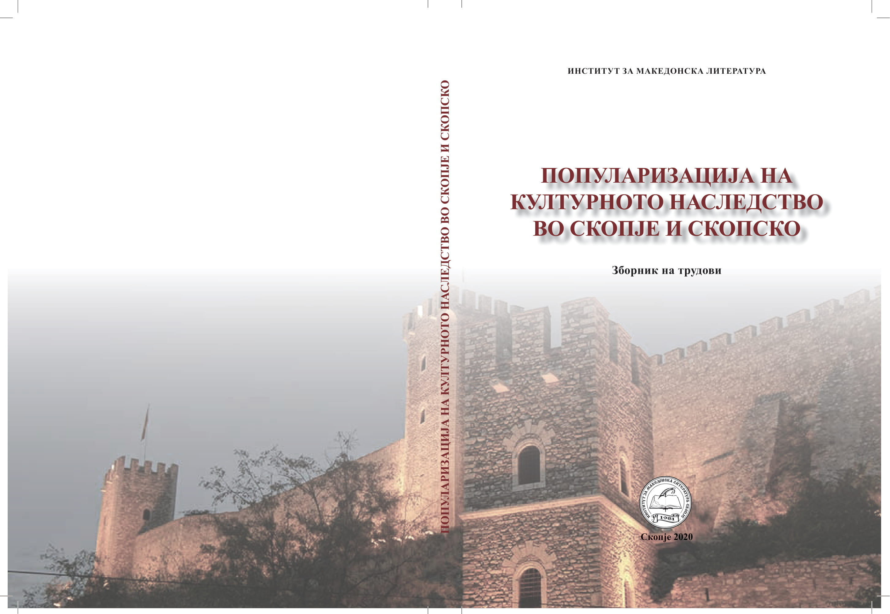
ПОПУЛАРИЗАЦИЈА НА КУЛТУРНОТО НАСЛЕДСТВО ВО СКОПЈЕ И СКОПСКО, ИМЛ 2020
Уредници: Илија Велев, Маја Јакимовска - Тошиќ
Изданието содржи осум (8) трудови, кои го потенцираат значењето на културното наследство во Скопје и Скопско. Во поглавјето Културолошки практики на мобилност застапени се следниве автори:
Ѓоко Ѓорѓевски: РЕЛИГИСКИОТ АСПЕКТ НА САКРАЛНОТО КУЛТУРНО НАСЛЕДСТВО СО ОСВРТ НА СКОПЈЕ И СКОПСКО
Валентина Миронска-Христовска: КНИГИТЕ КАКО КУЛТУРНО НАСЛЕДСТВО ВО БИБЛИОТЕКИТЕ И ЧИТАЛИШТАТА НА ГРАДОТ СКОПЈЕ (XVI-XIX ВЕК)
Сарита Трајанова: УЛОГАТА НА ИНСТИТУЦИИТЕ ОД ОБЛАСТА НА КУЛТУРАТА ВО ЗАШТИТАТА НА КУЛТУРНОТО НАСЛЕДСТВО (НА ТЕРИТОРИЈАТА
НА СКОПЈЕ)
Славчо Ковилоски: ПРЕГЛЕД НА МАТЕРИЈАЛНАТА И ДУХОВНАТА КУЛТУРА ВО СКОПСКА БЛАТИЈА
Валентина Поцеска: ТРЕТМАНОТ НА АРХЕОЛОШКОТО НАСЛЕДСТВО ВО СКОПЈЕ
Нада Андоновска: НЕМАТЕРИЈАЛНОТО КУЛТУРНО НАСЛЕДСТВО И НЕГОВАТА СОЧУВАНОСТ ВО СКОПЈЕ И СКОПСКО
Во поглавјето Проектна интеракција се презентирани научните трудови на главните истражувачи во проектот:
Маја Јакимовска-Тошиќ: МАРКОВИОТ МАНАСТИР „СВ. ДИМИТРИЈА“ – ЗНАЧАЈНО КУЛТУРНО НАСЛЕДСТВО НА ГРАДОТ СКОПЈЕ
Илија Велев: ДУХОВНИТЕ И КУЛТУРНИТЕ ЦЕНТРИ НА СКОПСКА ЦРНА ГОРА
Очекуваните ефекти од Зборникот се: истакнување на позитивни примери од практиката во заштитата на културното наследство во скопскиот регион, развивање свест за заштитата и значењето на културното наследство, како и негова афирмација. Изданието донесува препораки за посистематизирана заштита на културното наследство, како и за унапредување на заедничката координација помеѓу чинителите во процесот на заштитата на културното наследство, а тоа се професионалната средина, институциите од областа на културата, градот и локалната самоуправа, владините институции и јавноста.
Воведните напомени на: iml.edu.mk

Slide 26
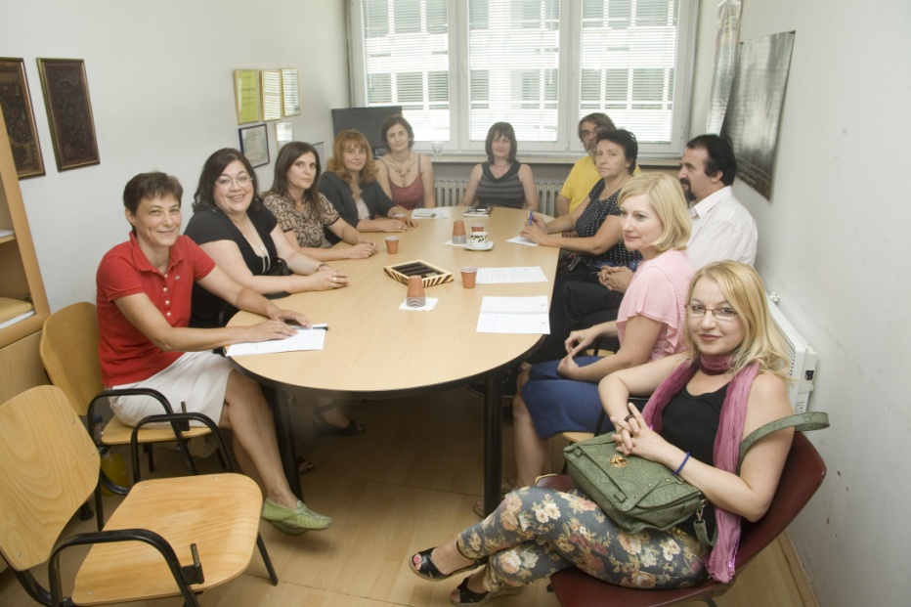
НАУЧНА ПРОШЕТКА СО ИЗДАНИЈАТА НА ИНСТИТУТОТ ЗА МАКЕДОНСКА ЛИТЕРАТУРА
Прегледот вклучува избор од научните изданија (2018-2020), монографии, Зборници од научни симпозиуми, електронска библиотека, меѓународни научни списанија на ИМЛ.
Во тек е подготовката на уште 6 изданија за 2020 година.
Дел од изданијата ќе ги најдете во електронска форма на на: iml.edu.mk.

